Slide 1
Formularios en HTML5
Nuevas etiquetas y atributos

Slide 2
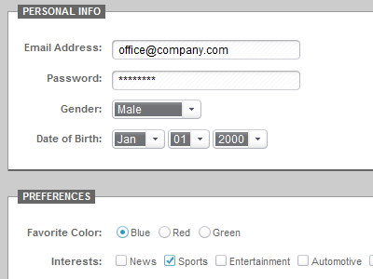
¿Qué es un formulario?
<form>
<input type=‘text’>
</form>

Slide 3
Forms en HTML5
HTML5 incorpora nuevas etiquetas y algunos nuevos atributos para capturar información
Componente para elegir color
Campo de texto exclusivo para email
La implementación de estos componentes queda a discreción de cada browser

Slide 4
Graceful Degradation
Concepto que aplica a un sitio web que continúa funcionando aún cuando se despliega en un navegador o software que no es el óptimo
Si algo no puede desplegarse como queremos en X plataforma, por lo menos que el usuario siga siendo capaz de utilizar la aplicación

Slide 5
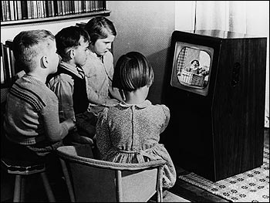
Graceful Degradation
No todos los usuarios deben tener la misma experiencia en una aplicación web

Slide 6
HTML5 trae nuevas…
Etiquetas
Atributos
Valores
<input type="text" value="Hola Mundo">

Slide 7
Nuevas etiquetas
<details> + <summary>
<datalist>
<progress>
<meter>
<output>

Slide 8
<details> + <summary>
Componente que hace visible solo una parte del contenido (lo que esté en <summary>) mientras que esconde el resto
Responde al evento click
<details>
<summary>Esto de acá es visible</summary>
<p>Pero todo el resto del contenido no</p>
</details>

Slide 9
<datalist> + atributo «list»
Opciones a sugerir que se muestran en un campo de texto
<input list="colores">
<datalist id="colores">
<option value="Amarillo">
<option value="Cyan">
<option value="Magenta">
</datalist>

Slide 10
<progress>
Representa el progreso de una tarea
Manipulable desde JS
Ej: El porcentaje de un archivo mientras se sube
<progress max="100" value="40"></progress>

Slide 11
<meter>
Datos representados dentro de un rango conocido
Ej:
Temperatura
Espacio disponible disco duro
Otros atributos:
high, low, optimum
<meter min="10" max="50" value="32" ></meter>
http://dev.w3.org/html5/spec/single-page.html#the-meter-element

Slide 12
<output>
Representa los datos producto de un cálculo
Su contenido debería ser dinámico, ya sea JS o desde el servidor
<output id="suma"></output>
document.getElementById("suma").value = 3+5;
http://dev.w3.org/html5/spec/single-page.html#the-meter-element

Slide 13
Nuevos atributos
Existen varios atributos que definen ciertas características a un campo de texto
<input type="text" maxlength="32">
<input type="text" disabled>
<input type="text" value="Hola Mundo">

Slide 14
Nuevos atributos
HTML5 incorpora una serie de nuevos atributos que proporcionan funcionalidad:
autofocus
placeholder
required
autocomplete
form
pattern
contenteditable

Slide 15
autofocus
Cuando carga la página, el navegador pone el cursor parpadeando sobre el campo de texto
Si hay más de uno, el browser obedece al primero
<input type="text" autofocus>

Slide 16
placeholder
Texto de guía que aparece sobre el campo de texto
Normalmente representa un ejemplo del contenido o viene con una instrucción
<input type="text" placeholder="Ingrese su nombre">

Slide 17
required
Le indica al navegador que ese campo es obligatorio: el formulario no se puede submitear
Mensaje de feedback varía entre plataformas
<input type="text" required>

Slide 18
autocomplete
Si no se indica, el valor por defecto es on
Al cambiarse a off el navegador deja de almacenar posibles valores para ese campo
<input type="text" autocomplete="off">

Slide 19
pattern
Impone un formato específico al valor del campo de texto. Útil para hacer validaciones
Acepta como valor una RegEx
<input type="text" pattern="\d{2,15}" >

Slide 20
form
Le indica al navegador a cuál(es) formularios pertenece el campo de texto
Si el input necesita estar afuera del <form>, su valor aún así se puede submitear
<input type="text" form="formName">

Slide 21
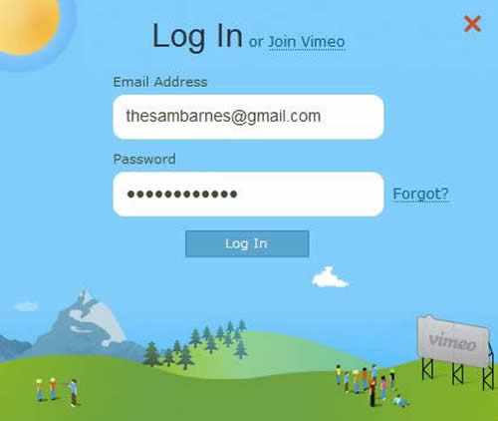
Nuevos tipos de input
Cuando un usuario ingresa datos en un formulario, existen diferentes «tipos» de campos:
<form action="login.php">
<input type="text">
<input type="password">
<input type="submit">
</form>

Slide 22
Nuevos tipos de campo
HTML5 incorpora una nueva gama de opciones para el atributo type
Dos motivos:
Funcionalidad
Semántica
Todavía no todos tienen soporte por todos los browsers pero aplican graceful degradation

Slide 23
<input type=“…
tel
search
url
email
datetime
date
month
week
time
datetime-local
number
range
color

Slide 24
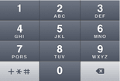
<input type=“tel”>
Le indica al browser que el dato que se está ingresando es un teléfono
<input type="tel">
Safari Mobile

Slide 25
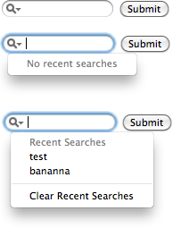

<input type=“search”>
Aparte de semántica, facilita la entrada de datos y despliega (en algunos browsers) un ícono
<input type="search">
Chrome
Safari

Slide 26
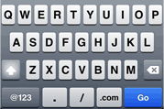

<input type=“url”>
Su contenido es representado por el browser como una URL absoluta
Funciones: Validaciones. Ingreso de datos
<input type="url">
Opera
Safari Mobile

Slide 27
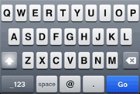

<input type=“email”>
El navegador identifica el contenido de este input como un email.
Puede aplicar validación o facilitar el ingreso de datos
<input type="email">
iPhone (iOS)
Chrome Desktop

Slide 28
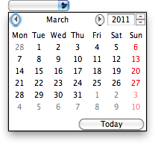

<input type=“datetime”>
Campo que indica que el contenido va a ser una fecha (incluyendo el tiempo)
<input type="datetime"> //yyyy-mm-dd HH:MM
Opera
Safari Mobile

Slide 29
<input type=“date”>
El navegador interpreta este campo como una fecha, sin incluir el tiempo
<input type="date"> //yyyy-mm-dd
Safari Mobile

Slide 30
<input type=“month”>
El valor de este input representa un mes del año
<input type="month"> //yyyy-mm
Safari Mobile

Slide 31
<input type=“week”>
El valor de este input representa una semana del año
<input type="week"> //yyyy-mmW
Safari Mobile

Slide 32
<input type=“time”>
El valor de este campo representa estrictamente tiempo, dejando de lado día, mes y año
<input type="time"> //HH-MM
Safari Mobile

Slide 33
<input type=“datetime-local”>
Semánticamente, representa la fecha y hora local del lugar donde está el dispositivo
<input type="datetime-local"> //yyyy-mm-dd HH:MM
Safari Mobile

Slide 34
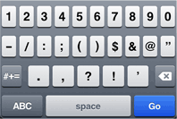

<input type=“number”>
Facilita al usuario la entrada de datos numéricos
Tambien puede ofrecer validación
<input type="number">
iPhone (iOS)

Slide 35
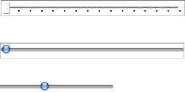
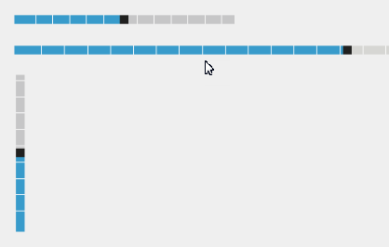
<input type=“range”>
Su valor es representado como un rango de datos numéricos secuenciales
<input type="range">
Opera
IE10

Slide 36
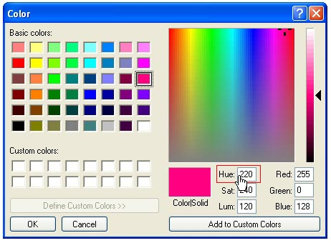

<input type=“color”>
Útil para el ingreso de datos que representen un color
<input type="color">

Slide 37
contenteditable
Atributo aplicable a elementos que no permiten la entrada de datos.
Permite al usuario modificar el contenido de un <p> o un <div>, por ejemplo.
Crear un documento nuevo de HTML
Poner un <h1>
Agregar el atributo ‘contenteditable’
Abrir en el navegador

Slide 38
Nuevos alcances en CSS
Ciertos estilos se pueden aplicar para campos específicos en un formulario:
Borde rojo para los obligatorios (required)
Detalle visual para los autofocus
CSS para los range
Ver: http://www.wufoo.com/html5/

Slide 39

Taller
Ver indicaciones del taller en el documento: Taller1.docx

Slide 40
Lecturas recomendadas
http://diveintohtml5.info/forms.html
http://www.basewebmaster.com/html/html5-form-elements.php
http://www.html5rocks.com/en/tutorials/forms/html5forms/
Screenshots tomados de:
http://www.wufoo.com/html5/

